Slide 1

«О правах детей»

Slide 2

20 ноября – Всемирный день прав ребёнка.
В этот день в 1989 г. 44-ой сессией Генеральной Ассамблеи
ООН была принята
Конвенция о правах ребенка.
В документе 54 статьи.
Конвенция вступила в силу 02 сентября 1990 года.

Slide 3
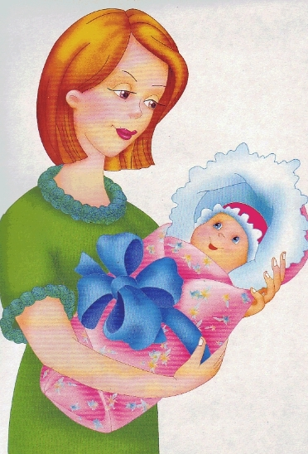
Право на жизнь.
Статья 6
Конвенции о правах ребенка.

Slide 4

Право на имя. Статья 7 Конвенции о правах ребёнка.

Slide 5
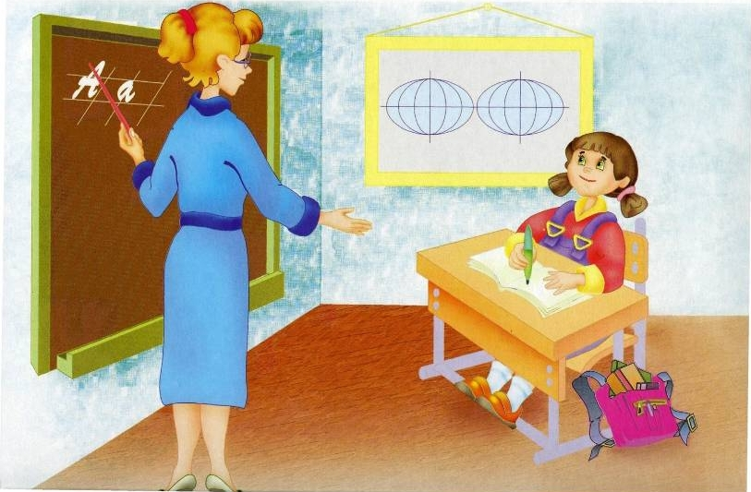
Право на образование. Статья 28 Конвенции о правах ребёнка.

Slide 6
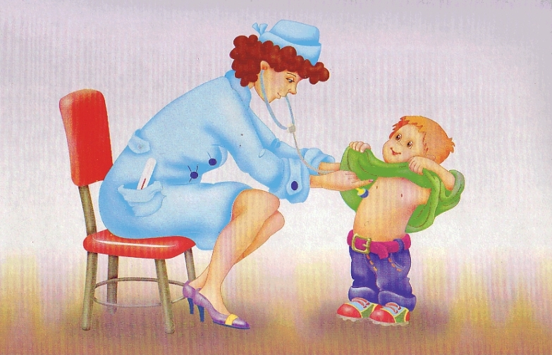
Право на медицинский уход. Статья 24 Конвенции о правах ребёнка.

Slide 7

Право на отдых. Статья 31 Конвенции о правах ребенка.

Slide 8


Slide 9


Slide 10
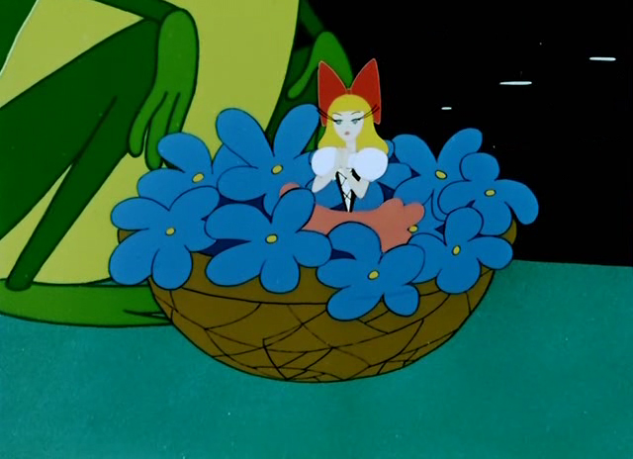

Slide 11
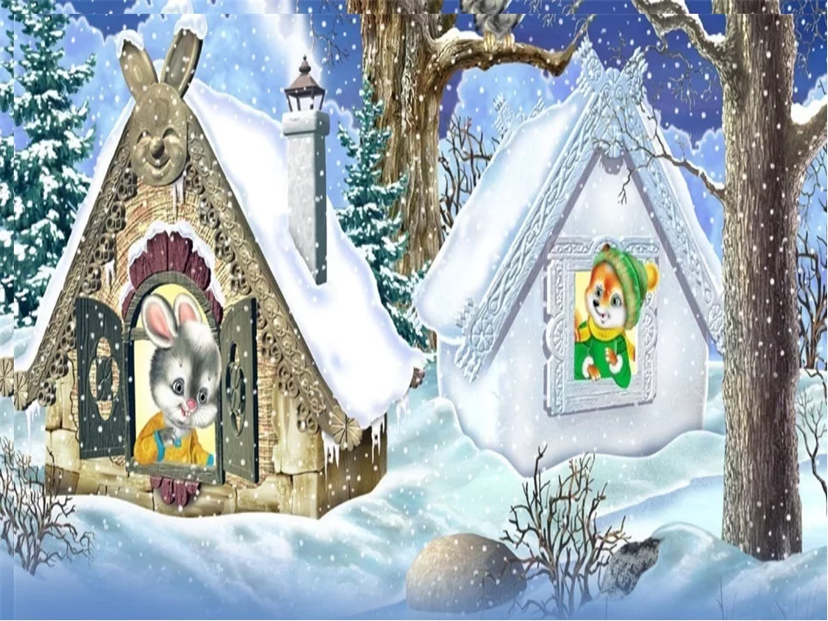

Slide 12


Slide 13
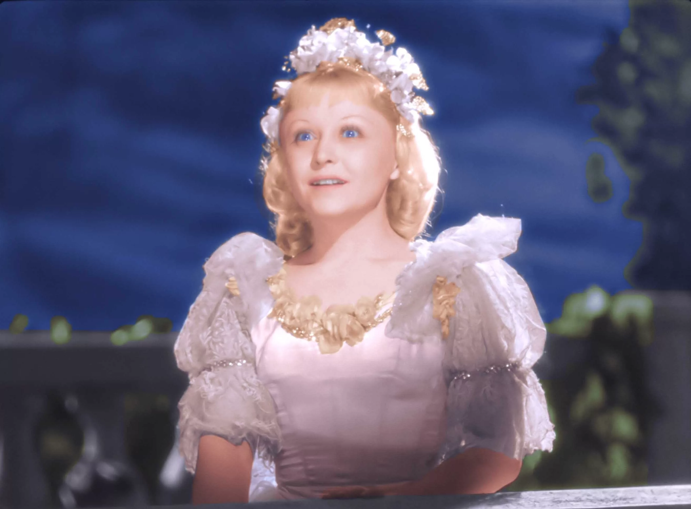

Slide 14

Спасибо за внимание и активность!
До новых встреч!

